Slide 1
Dynamika
Síla, Newtonovy pohybové zákony, reálné a setrvačné síly, účinky síly, moment síly, momentová věta, těžiště, statická a dynamická rovnováha, stabilita

Slide 2
Dynamika
Zabývá se příčinami změn pohybového stavu tělesa (popřípadě jeho deformací)
Vzájemné působení těles nebo těles a polí popisujeme pomocí veličiny síla
Částí dynamiky je také statika zabývající se podmínkami rovnováhy.

Slide 3
Stěžejní pojmy
Síla [F]- charakterizuje vzájemné působení těles
  vektorová veličina
  jednotka N (newton)
  účinky – pohybové/deformační
          Závisí na velikosti,
          směru,
          Působišti
Výslednice sil
  má na těleso stejný účinek jako všechny působící síly dohromady – je rovna jejich vektorovému součtu
  Podle toho, kde síla vzniká a působí, rozlišujeme v biomechanice síly vnitřní a vnější….

Slide 4
Newtonovy pohybové zákony
První pohybový zákon – zákon setrvačnosti
Těleso setrvává v klidu nebo rovnoměrném přímočarém pohybu, není-li nuceno vnějšími silami tento stav změnit.
- tedy pokud je výslednice sil na něj působících nulová
Zákon poukazuje na tendenci tělesa setrvávat ve stavu, ve kterém se nacházelo. Tato vlastnost se projevuje, když se mění pohybový stav tělesa.

Slide 5
Druhý pohybový zákon – zákon síly
Působí-li na těleso síly, jejichž výslednice se nerovná nule, pohybový stav tělesa se mění, to znamená, že se mění vektor rychlosti, těleso se pohybuje se zrychlením.
Velikost zrychlení a tělesa je přímo úměrná velikosti výslednice sil F působících na těleso a nepřímo úměrná hmotnosti m tělesa.
Druhý pohybový zákon matematicky zapisujeme ve tvaru

Slide 6
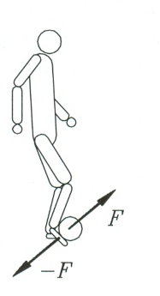
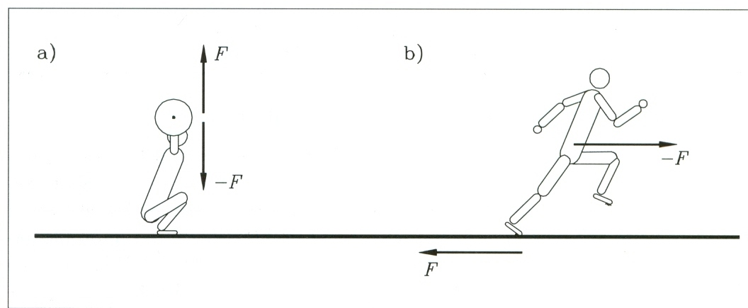
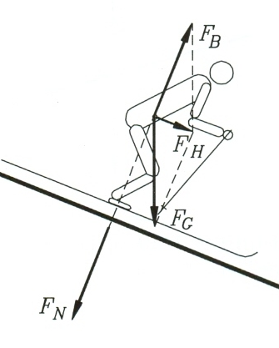
Třetí pohybový zákon – zákon o vzájemném působení těles neboli zákon akce a reakce
Síly, kterými na sebe vzájemně působí dvě tělesa, jsou stejně velké, navzájem opačného směru a současně vznikají a zanikají.
Účinek síly závisí na hmotnosti tělesa!

Slide 7
Vnější síly
Jsou vyvolány působením okolních těles
(x vnitřní síly – síly svalové – nemohou samy o sobě uvést tělo do pohybu)
  Gravitační síla x tíhová síla x tíha
  Třecí síla
  Dostředivá, odstředivá
  Setrvačná

Slide 8
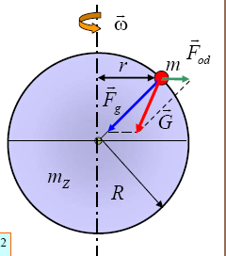
Tíhová síla (x gravitační síla)
  působí Země na člověka
  působiště v těžišti
Tíha
  působí člověk na podložku nebo
  závěs
  působiště v místě kontaktu

Slide 9
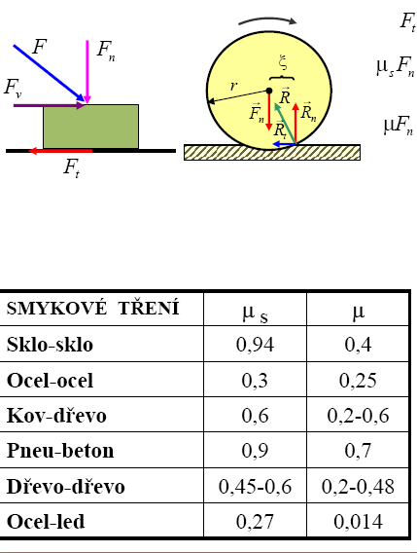
Třecí síla

Slide 10
Setrvačné síly
Zdánlivé - nemají původ ve vzájemném působení těles nebo polí
V neinerciálních vztažných soustavách
Souvislost se setrvačnou tendencí hmoty
Mají směr proti zrychlení, které je vyvolalo
Fs= -ma
D´Alembertova síla – síla působící proti změně pohybu

Slide 11
Dostředivá a odstředivá síla
Mají vzájemně opačný směr a stejnou hodnotu
Odstředivá síla je silou setrvačnou
Dostředivá
    Síla závěsu rotujícího tělesa
    Třecí síla v zatáčce

Slide 12
Časový účinek síly - hybnost
Hybnost [kg m/s]
vektorová veličina, která v dynamice určuje pohybový stav tělesa.
  p = m*v
  2. Newtonův zákon -
Impulz [kg m/s²]- Hybnost dodaná v určitém čase – čím déle a čím větší síla působí, tím větší impuls těleso dostane
1. Impulsová věta:
Časová změna hybnosti tělesa je rovna výsledné vnější síle.

Slide 13
Nárazové síly
Nárazová síla je tím větší, čím je větší hmotnost tělesa, čím je větší změna jeho rychlosti a čím je kratší čas, během kterého k této změně došlo.
Čím bude kop proveden v kratším čase, tím větší silou protivníka zasáhneme.
Naopak: prodloužení doby úderu snižuje nárazovou sílu a tím i její deformační účinky
Využití také při pádových technikách

Slide 14
koncentrace síly - tlak
p = F/S
[p] = N/m² = Pa
Uplatněním kontaktní síly na malou cílovou plochu, můžeme vyvinout ostřejší, koncentrovanější náraz – čím má úder menší plochu, tím síla vyvolá větší tlak.
Čím je větší tlak, tím síla způsobí větší deformaci.
Rozložení síly na větší plochu – snížení deformačních účinků (pravděpodobnosti úrazu)
    Pádové techniky

Slide 15
Stěžejní pojmy – moment síly
Moment síly M uvádí tělesa do rotačního pohybu.
Moment síly je výsledkem síly působící na určitém rameni síly.
M = F*r
Vektorová veličina, vektor leží v ose otáčení

Slide 16
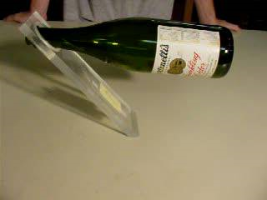
Stěžejní pojmy - těžiště
Těžiště je působištěm gravitační síly
Může být i mimo tělo, záleží na postavení těla a končetin
Využití: Rovnováha, síla procházející těžištěm nezpůsobí rotační moment.
Směr pohybu vašeho těžiště bude i směr vašeho celkového pohybu

Slide 17
Rovnováha
Rovnováha musí být stále udržovaná – před, v průběhu i po provedení technického prvku. Kvalita rovnováhy souvisí s naší
  hmotností,
  plochou opory,
  rychlostí,
  těžištěm,
  koncentrací a schopností znovu obnovovat rovnováhu.
Statická rovnováha
Dynamická rovnováha

Slide 18
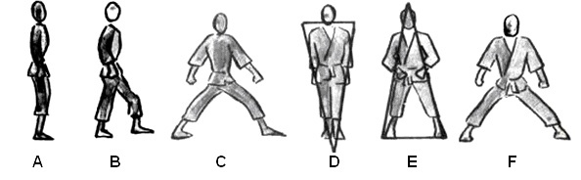
Stěžejní pojmy - rovnováha
Stabilita se zvyšuje
  se zvětšením oporné plochy,
  přiblížením těžiště směrem k očekávané rušivé síle (např. 70:30 rozložení hmotnosti těla při L postoji)
  snížením těžiště směrem k podstavě.

Slide 19
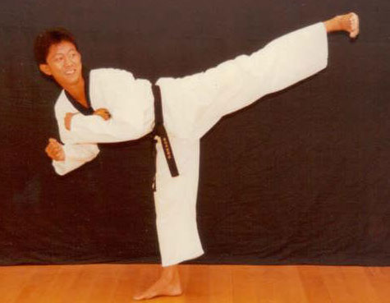
Fg2
Fg1
r1
r2
Σ F = 0
Σ M = 0

Slide 20
Rovnovážné polohy
Stabilní – po vychýlení se těleso do polohy vrátí
Labilní – po vychýlení se těleso nevrací zpět, pokračuje
Indiferentní – po vychýlení těleso zůstává v nové poloze

Slide 21
Dynamická rovnováha
Pohyb – na sebe navazující mikrofáze – přecházení z jedné dynamické rovnováhy do další
Vyjadřuje se pomocí D´Alembertova principu
Součet všech sil působících na těleso včetně setrvačné (D´Alembertovy) je roven nule
F1+F2+F3+….+Fs = 0
(jde o jiný případ zapsání pohybové rovnice – dle Newtona: F1+F2+F3+…= m.a)
Setrvačná síla působí proti směru zrychlení pohybu – podle toho je u ní kladné nebo záporné znaménko

